Slide 1

Array Data Structure
[ Y2K DevHub : Beginner DSA Series - 3 ]

Slide 2



Array ဆိုတာ ဘာလဲ?
Collections of Items
Real World Analogy
Array ဆိုတာ အမျိုးအစားတူတဲ့ Data တွေ (ဥပမာ - ဂဏန်းတွေချည်းပဲ၊ စာသားတွေချည်းပဲ) ကို နေရာတစ်နေရာတည်းမှာ စုပြီးသိမ်းထားတဲ့ Data Structure တစ်ခု ဖြစ်ပါတယ်။
ကြက်ဥကတ်
အကန့်လေးတွေပါတဲ့ ဘူးနဲ့ တူပါတယ်။ အကန့်တစ်ခုစီမှာ ပစ္စည်းတစ်ခုစီ ထည့်ထားသလိုမျိုး၊ Memory ထဲမှာ Data တွေကို အစဉ်လိုက် ထည့်သိမ်းတာပါ။

Slide 3

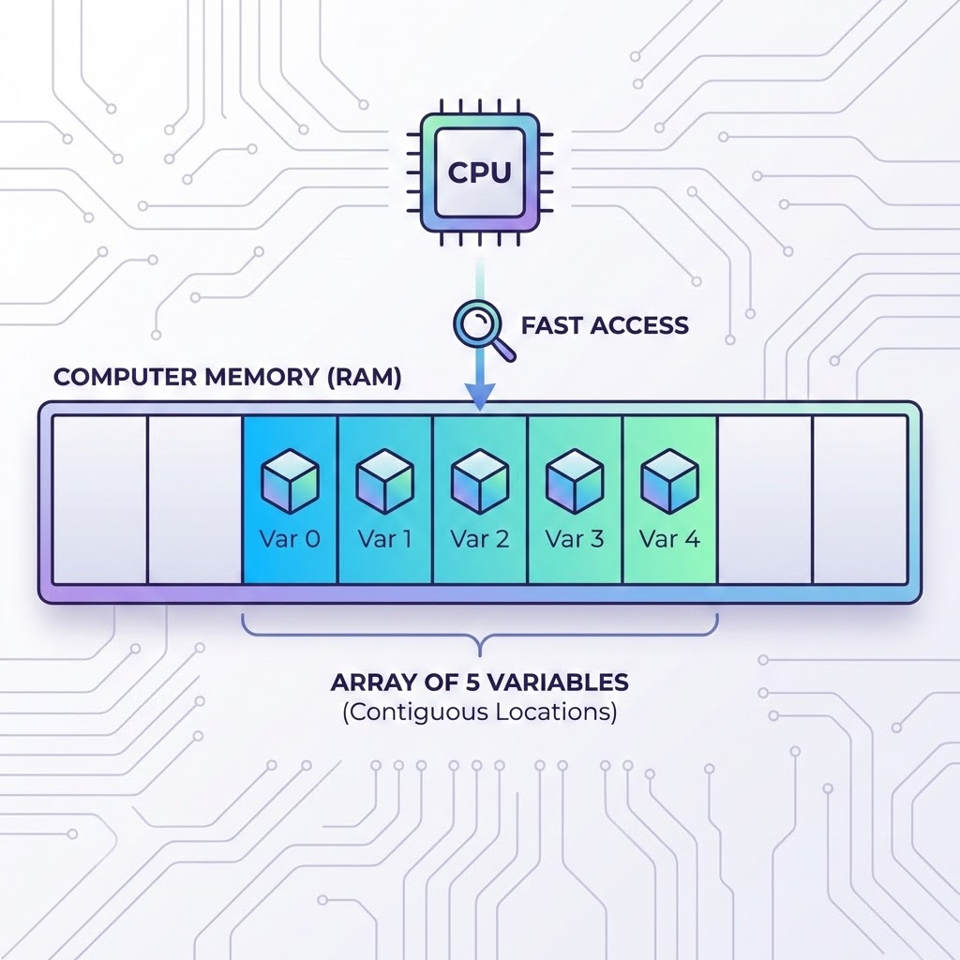

Memory ထဲမှာ ဘယ်လိုနေလဲ?
Array တစ်ခုကို တည်ဆောက်လိုက်တဲ့အခါ ကွန်ပျူတာက Memory (RAM) ထဲမှာ နေရာလွတ်တွေကို အစဉ်လိုက် (Contiguous Memory Locations) ယူလိုက်ပါတယ်။
ဥပမာ - Variable ၅ ခုစာ Array ဆောက်ရင်၊ ကွန်ပျူတာက Memory ထဲမှာ အကန့် ၅ ကန့် ဆက်တိုက် ဖယ်ထားပေးပါတယ်။
ဒီလို ဆက်တိုက်ရှိနေတဲ့အတွက် Data တွေကို ရှာဖွေရတာ (Access) အလွန် လွယ်ကူမြန်ဆန်ပါတယ်။

Slide 4


Computer Science ရဲ့ ရေတွက်ပုံ
Zero-based Indexing
0
Computer Science မှာ ရေတွက်တဲ့အခါ 1 ကနေ မစဘဲ 0 ကနေ စပါတယ်။ ဒါကို Zero-based Indexing လို့ခေါ်ပါတယ်။
ဒါကြောင့် Array ထဲက ပထမဆုံး အခန်းကို လိုချင်ရင် လို့ ခေါ်ရပါတယ်။
STARTING INDEX
[10, 20, 30, 40] ဆိုရင်, 10 ရဲ့ Index က 0 40 ရဲ့ Index က 3 ဖြစ်ပါတယ်။

Slide 5






Array ရဲ့ အခြေခံ လုပ်ဆောင်ချက်များ
Read / Access
Insert / Add
Delete / Remove
Array ထဲက Data ကို ဖတ်ခြင်း။ Index ကိုသိရင် ချက်ချင်း ယူလို့ရလို့ အရမ်းမြန်ပါတယ်။ Memory ထဲမှာ နေရာတွက်ချက်ရ လွယ်ကူလို့ပါ။
Array အသစ်ထဲကို Data ထည့်ခြင်း။ နောက်ဆုံးမှာ ထည့်တာ မြန်ပေမယ့်၊ အလယ်မှာ ဖြတ်ထည့်ရင် ကျန်တဲ့ Data တွေ ရွှေ့ရလို့ အချိန်ပိုကြာပါတယ်။
Array ထဲက Data ကို ဖျက်ခြင်း။ ဖျက်လိုက်တဲ့ နေရာလွတ်ကို ပြန်ဖြည့်ဖို့ ကျန်တဲ့ Data တွေ ရှေ့ကို ပြန်ရွှေ့ ပေးရပါတယ်။

Slide 6

Time Complexity (Big O of Array)
Operation (လုပ်ဆောင်ချက်) | Average Case | Worst Case
Access (Index ဖြင့် ဖတ်ခြင်း) | O(1) Fast | O(1)
Search (တန်ဖိုး လိုက်ရှာခြင်း) | O(n) | O(n)
Insert (Data အသစ် ထည့်ခြင်း) | O(n) *Shift required | O(n)
Delete (Data တစ်ခု ဖျက်ခြင်း) | O(n) *Shift required | O(n)
မှတ်ချက်: Array နောက်ဆုံး (End) မှာ Data အသစ်ထည့်တာ/ဖျက်တာကတော့ O(1) ပဲ ကြာပါတယ်။

Slide 7
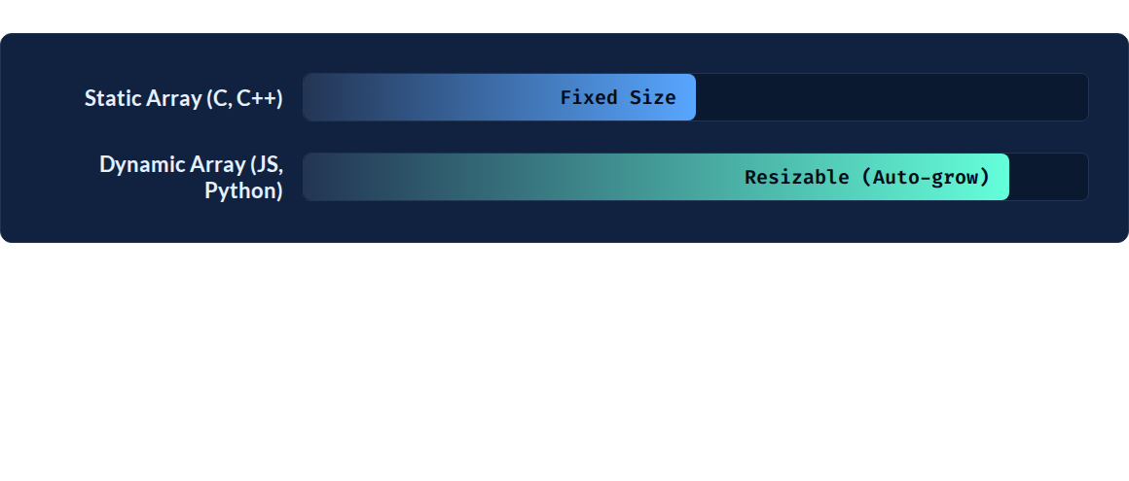
Static vs Dynamic Arrays
Static Array
Dynamic Array
အစကတည်းက အခန်းအရေအတွက်ကို ကြိုတင်သတ်မှတ်ထားရပါတယ်။ (ဥပမာ အခန်း ၁၀ ခန်းဆိုရင် ၁၁ ခုမြောက် ထည့်လို့ လုံးဝမရပါ)။
Data ထည့်ရင် ထည့်သလောက် သူ့ဘာသာ အလိုအလျောက် Size ကြီးသွားပါတယ်။ (Behind the scenes မှာ Array အသစ်ဆောက်ပြီး Data ကူးပြောင်းပေးတာပါ)။

Slide 8


အားသာချက် နှင့် အားနည်းချက်များ
Fast Access: Index ကိုသိရင် Data ကို ချက်ချင်း ဖတ်လို့ရတဲ့အတွက် Access လုပ်ရာမှာ အလွန်မြန်ဆန်ပါတယ်။
Cache Friendly: Data တွေကို Memory ထဲမှာ အစဉ်လိုက် သိမ်းထားတဲ့အတွက် CPU Cache ပေါ်ရောက်လွယ်ပြီး Process လုပ်ရတာ ပိုသွက်ပါတယ်။
Slow Insert/Delete: အလယ်မှာ Data အသစ် ဖြတ်ထည့်တာ (သို့) ဖျက်တာ လုပ်ချင်ရင်၊ နောက်က Data တွေကို တစ်ခန်းချင်းစီ ရှေ့/နောက် ရွှေ့ရတဲ့အတွက် ကြာပါတယ်။
Fixed Size Issue: Static Array တွေမှာ နေရာပိုနေရင် Memory အလကားဖြစ်ပြီး၊ နေရာမလောက်ရင် အသစ်ပြန်ဆောက်ရလို့ အလုပ်ရှုပ်ပါတယ်။

Slide 9
Problem: Find the Maximum Value in an Array
Description:
Given an array (list) of integers, write a function that finds and returns the maximum value in the array. You should not use the built-in max() function
Example 1:
Input: [1, 5, 3, 9, 2]
Output: 9
Example 2:
Input: [-10, -3, -5, -1]
Output: -1
Example 3:
Input: [42]
Output: 42

